Slide 1
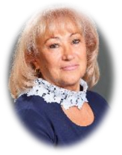
Освітній табір
22 серпня 2024 року
Початок: 9:30
<<VinBOOT EduCamp – 2024>>
Фаховий модуль для професійної спільноти вихователів та асистентів вихователів
ЗДО ВМТГ
Формування толерантної моделі поведінки у дітей дошкільного віку щодо людей з інвалідністю
Лариса Бондарчук, консультант КУ «ЦПРПП ВМР»

Slide 2
Толерантність
(лат. tolerantia — стійкість, витривалість) – термін, що означає терпимість до іншого світогляду, способу життя, поведінки і звичаїв; розуміння та прийняття факту культурного й світоглядного багатоманіття

Slide 3
Типи толерантності
Фізіологічна — неупереджене ставлення до хворих, осіб з інвалідністю, осіб із зовнішніми особливостями тощо.
Комунікативна — терпимість до чужої точки зору, емоцій та слів інших людей, їх способу дій та інших аспектів, що проявляється в процесі комунікації й визначає нашу готовність прийняти партнерів у спілкуванні.
Вікова (протилежність - ейджизм) - неупередженість до особливостей людини, пов'язаних із її віком.

Slide 4
Типи толерантності
Статева/гендерна (протилежність-сексизм)-
неупереджене ставлення до представників іншої статі, неприйняття ідеї про перевагу однієї статі над іншою.
Освітня – терпиме ставлення до висловлювань і поведінки людей з більш низьким рівнем освіти у високоосвічених людей і навпаки.
Міжнаціональна (протилежність — ксенофобія) — неупередженість у ставленні до представників різних націй, здатність не переносити недоліки і негативні дії окремих індивідів на інших представників певної національності.

Slide 5
Типи толерантності
Расова (протилежність — расизм) — неупереджене ставлення до представників інших рас
Релігійна — терпиме ставлення до догматів різних конфесій, релігійності з боку атеїстів і вірян, представників різних конфесійних груп.
Географічна — неупередженість до жителів невеликих або провінційних міст, сіл та інших регіонів
з боку столичних жителів і навпаки.
Міжкласова — терпиме ставлення до представників різних майнових верств-багатих до бідних, бідних до багатих.

Slide 6
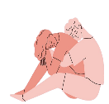
Типи толерантності
Політична — неупереджене ставлення до діяльності різних партій і об'єднань, висловлювань їх членів тощо.
Маргінальна — неупереджене ставлення до безхатьків, жебраків, осіб з наркоманією, алкоголізмом, ув'язнених тощо.
Сексуально орієнтована (протилежність — гомофобія) — неупередженість стосовно осіб з іншою сексуальною орієнтацією.

Slide 7
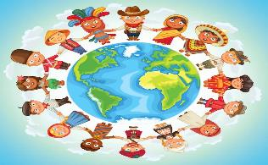
ТОЛЕРАНТНІСТЬ ЯК ЕКЗИСТЕНЦІЙНА ЦІННІСТЬ
Прийняття
Любов
Делікатність
Милосердя
Доброзичливість
Повага

Slide 8
Феномен толерантності
Думки
Слова
Дії
Почуття

Slide 9
Засоби формування толерантності в дошкільників:
Безпосередні
Опосередковані
спілкування з дитиною (дітьми);
форми освітньої взаемодії з дитиною (дітьми), спрямовані на формування толерантності як чесноти;
розв'язання ситуацій, пов'язаних із толерантним ставленням;
розмови між дорослими;
коментарі дорослих щодо відповідних ситуацій (життєвих або побачених у телепередачах, фільмах, мультфільмах);
дії/ вчинки, емоційні реакції дорослих на певні ситуації, пов'язані з толерантним ставленням, у повсякденні.
заохочення / похвала / рефлексія досягнень тощо

Slide 10
Механізми педагогічного впливу на виховання дітей у контексті різних типів толерантності
Комунікативна толерантність
Взаємодія з батьками
Інформаційно-просвітницькі
Індивідуальні
Взаємодія з вихованцями
Перегляд і обговорення мультфільмів
Колективні
Творчі
Читання й обговорення художніх творів
Тематичні мініатюри
Ігри та вправи

Slide 11
Механізми педагогічного впливу на виховання дітей у контексті різних типів толерантності
Гендерна толерантність
Взаємодія з вихованцями
Діалоги й полілоги
Читання й обговорення художніх творів
Взаємодія з батьками
Інформаційно-просвітницькі
Художньо – педагогічне спілкування
Ігри та вправи
Індивідуальні
Колективні
Творчі

Slide 12
Механізми педагогічного впливу на виховання дітей у контексті різних типів толерантності
Вікова толерантність
Взаємодія з вихованцями
Діалоги й полілоги
Читання й обговорення художніх творів
Взаємодія з батьками
Інформаційно-просвітницькі
Перегляд й обговорення мультфільмів
Художньо-педагогічне спілкування
Індивідуальні
Колективні
Творчі
Тематичні мініатюри
Ігри та вправи

Slide 13
Толерантність –
активна позиція, яка формується на основі визнання універсальних прав і свобод людини; здатність сприймати без агресії думки, які відрізняються від наших власних, особливості поведінки і способу життя інших людей;
повага, прийняття і конструктивне ставлення до розмаїття культур, форм самовираження та проявів людської індивідуальності.
Наше завдання
–
допомогти дітям сформувати в собі цю надважливу чесноту.

Slide 14
Показник зрілої духовності і високої культури суспільства – відповідальне ставлення до людей з інвалідністю.
Сформувати у дітей дошкільного віку толерантне ставлення до людей з інвалідністю, почуття поваги і допомоги є важливим завданням педагогів і батьків.
Скористатися порадами з даного питання допоможе
веб ресурс “Нова українська школа”

Slide 15
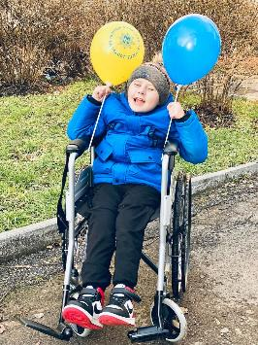
Забудьте слово “інвалід”
його прибрали з усіх законів України і замінили на “людина з інвалідністю”.
Акцентувати потрібно насамперед на людині, а не на її інвалідності.
Правильно казати “людина/дитина з…”
“дитина з ДЦП” (не децепешник),
“дитина з розладами аутистичного спектру” (не аутист“), “дитина з епілепсією” (не епілептик).

Slide 16
Не “особлива дитина”, всі діти особливі і чимось вирізняються.
Жодних “особливих потреб”.
Сходи з пандусом – це не особливість, а нормальне явище і стане у пригоді не тільки тим, хто пересувається на візку, а й мамам з немовлятами, бабусям із “кравчучками” чи пасажирам із валізами.
Або людині з переломом ноги.

Slide 17
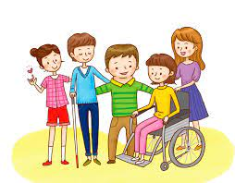
Уникайте негативних виразів, як-от “страждає на…” – це передбачає, що людині, про яку ви говорите, постійно погано, боляче і безнадійно.
Це провокує на непотрібний жаль.
Так само не варто казати, що хтось “прикутий до візка”.
Візок допомагає пересуватися, а не приковує.

Slide 18
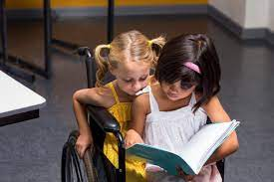
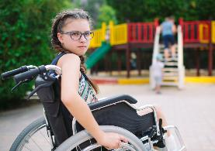
Не бійтеся говорити “радий тебе бачити” чи “побачимося” незрячим.
Так само можна запросити “піти прогулятися” людину на візку.
Інвалідність означає лише те, що хтось робить те саме, що й ви, – тільки в інший спосіб.

Slide 19
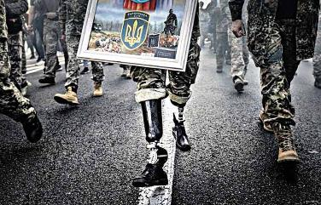
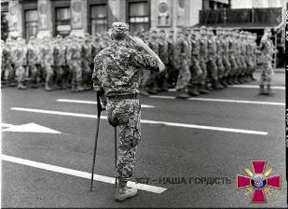
Унаслідок війни зростає кількість травмованих та людей з інвалідністю – як військових, так і цивільних.
Діти зазвичай не приховують емоцій і відверто запитують дорослих про все, що їх цікавить, спричиняє страх, здивування або несприйняття.
Як реагувати на питання про інвалідність?
Якщо необхідно поговорити з дитиною на тему інвалідності, важливо передусім бути щирими, зважати на вік, стан та запит дитини, бути готовими до можливих запитань.

Slide 20
Не слід загружати дитину енциклопедичними знаннями на тему інвалідності, краще навчити її базових принципів толерантності, найголовніше з яких – це розуміння, що люди різні і це нормально.
Усі особливі по-своєму, тому дізнаватися про особливості кожної людини і враховувати їх, дізнаватися, як живуть інші, – це важливо й необхідно.

Slide 21
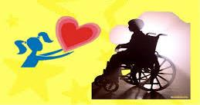
Важливо донести, що рівне та однакове ставлення до людей базується насамперед на повазі, а не на страху чи жалю. Підтримка – це вже розмова на рівних.
Не можна заважати умовно здоровій дитині приятелювати із дітьми з інвалідністю, забороняти таке спілкування.
Сформувати в дитини розуміння, що відмінності – це не перепона для спілкування, а навпаки – можливість дізнатися щось нове й корисне.

Slide 22
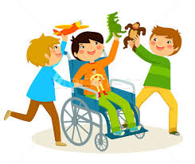
Не залякувати дитину якщо вона бешкетує й може травмуватися, у жодному разі не можна зупиняти її, використовуючи фрази на кшталт “З такою поведінкою станеш інвалідом і опинишся у візку”.
Це може сформувати в неї негативне ставлення до дітей/людей з інвалідністю. Краще пояснити, що через певні дії можна травмуватися –
і тоді буде боляче.

Slide 23
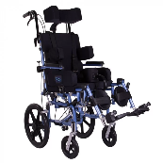
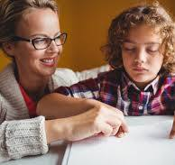
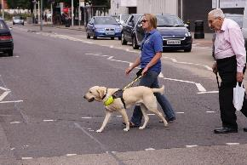
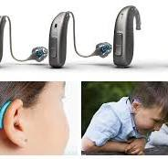
У дітей набагато менше стереотипів, ніж у дорослих.
Аби дитину нічого не бентежило чи не лякало, треба допомогти їй дізнатися більше про людей з інвалідністю та про речі, які полегшують їм життя: про колісні крісла, шрифт Брайля, слухові апарати, собак-поводирів, жестову мову тощо.
Головне правило – бути максимально щирими: це допоможе знайти потрібні слова і порозумітися.

Slide 24
Використані джерела:
1. Журнал «Дошкільне виховання» №5,2034р., стаття І.Кондратець «Толерантність: нові українські орієнтири» (стор. №3 -9);
2. Журнал «Дошкільне виховання» №5,2034р., стаття А.Волошина «Як говорити з дітьми про інвалідність» (стор. 16 – 17);
3. Як говорити з дітьми про інвалідність Веб-ресурс НУШ
https://nus.org.ua › news ›;
4. Коректна мова – як говорити про людину, а не її інвалідність https://nus.org.ua/articles/pravyla-inklyuzyvnoyi-movy-yak-govoryty-pro-lyudynu-a-ne-yiyi-invalidnist/.

